Slide 1
A GEOMETRIA MOLECULAR

Slide 2
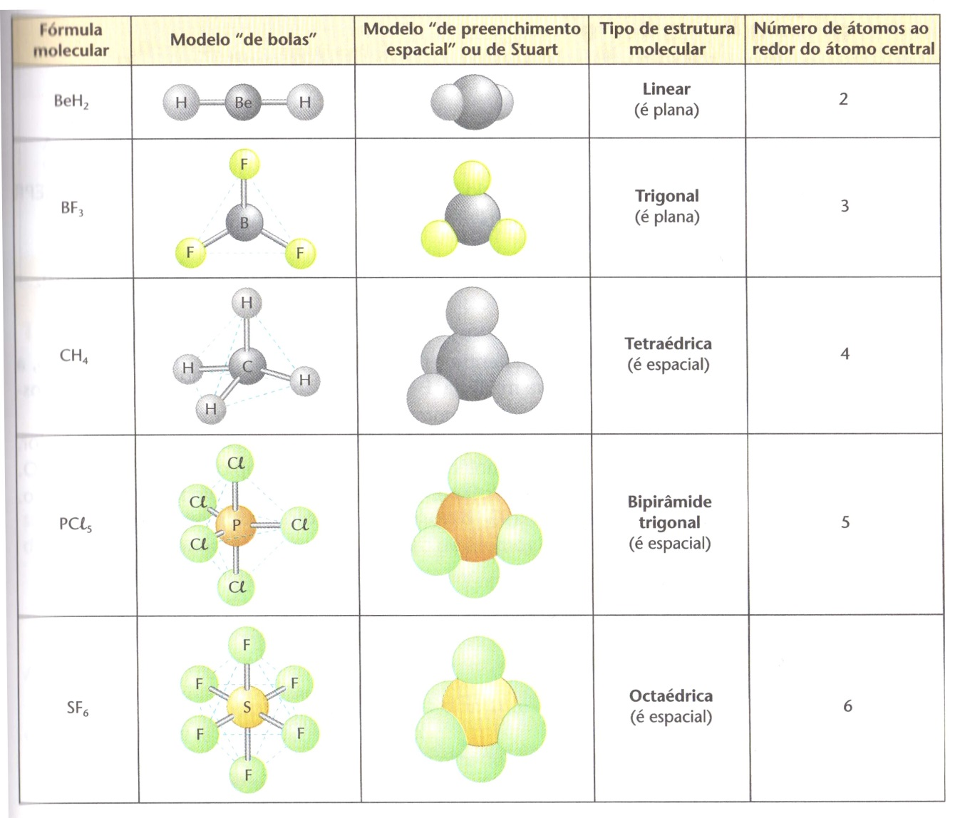
Introdução
As moléculas podem ser lineares, planas ou espaciais.

Slide 3
Introdução

Slide 4
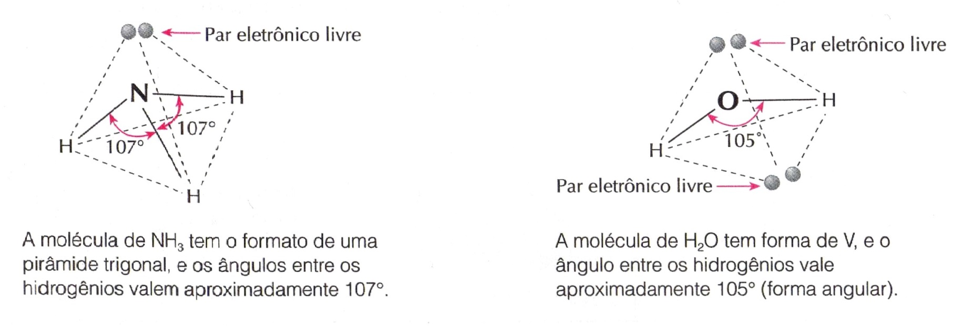
Teoria da Repulsão dos Pares Eletrônicos da Camada de Valência
Ao redor do átomo central, os pares eletrônicos ligantes e não-ligantes se repelem, tendendo a ficar tão afastados quanto possível.

Slide 5
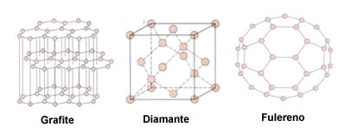
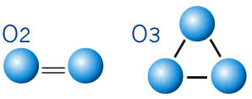
Alotropia
Alotropia é o fenômeno que ocorre quando um elemento químico forma duas ou mais substâncias químicas diferentes;
Oxigênio Ozônio
Alotropia do carbono

Slide 6
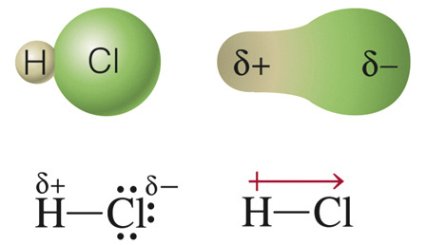
Eletronegatividade e Polaridade das Ligações e das Moléculas
Eletronegatividade é a capacidade que um átomo tem de atrair para si o par eletrônico que ele compartilha com um outro átomo em uma ligação covalente.

Slide 7
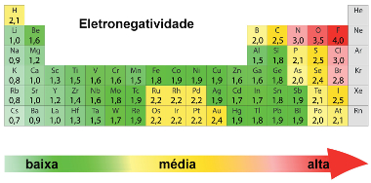
Eletronegatividade e Polaridade das Ligações e das Moléculas
ESCALA DE ELETRONEGATIVIDADE
O cientista Linus Pauling criou uma escala de eletronegatividade.
Os elementos mais eletronegativos são o flúor, o oxigênio e o nitrogênio.

Slide 8
Ligações Apolares e Ligações Polares

Slide 9
Ligações Apolares e Ligações Polares
Em função da diferença de eletronegatividade entre os átomos envolvidos em uma ligação, podemos classificar as ligações covalentes como:
Ligações Apolares: são as que apresentam diferença de eletronegatividade igual a zero (ou muito próximo de zero.
Ligações Polares: são as que apresentam diferença de eletronegatividade diferente de zero.

Slide 10
Ligações Apolares e Ligações Polares
É importante salientar o seguinte: quando a diferença de eletronegatividade ultrapassa o valor 1,7, a atração exercida por um dos átomos sobre o par eletrônico é tão grande que a ligação covalente se “rompe”, tornando-se uma ligação iônica.

Slide 11
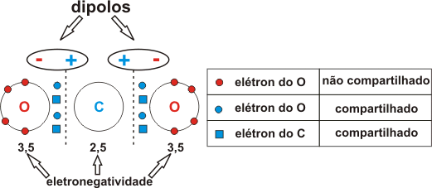
Ligações Apolares e Ligações Polares

Slide 12
Momento Dipolar
A medida de polaridade das ligações é feita pelo chamado momento dipolar, que é representado pela letra grega μ (mi).
Momento Dipolar (μ) é o produto da carga elétrica parcial (δ) pela distância entre os dois extremos de um dipolo.
$μ=δ.d$
Unidade: Debye (D) = 3,33 x 10⁻³⁰ coulomb.metro

Slide 13
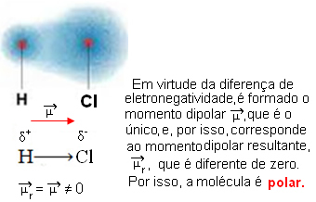
Momento Dipolar
REPRESENTAÇÃO DO MOMENTO DIPOLAR
Vetor momento dipolar em que a direção do vetor é a da reta que une o núcleo dos átomos; o sentido do vetor é o do átomo menos para o mais eletronegativo; e o módulo do vetor é igual ao valor numérico do momento dipolar.

Slide 14
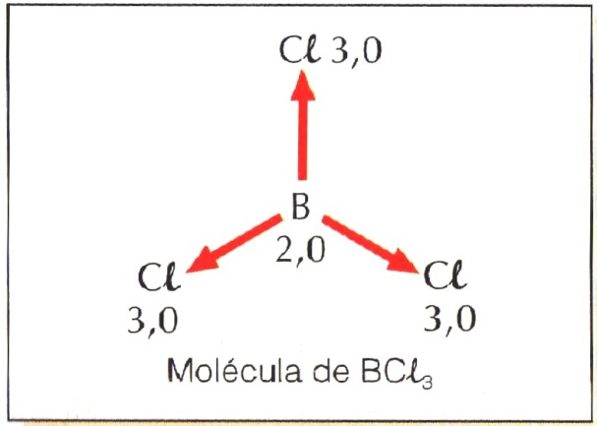
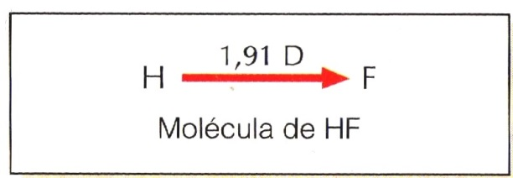
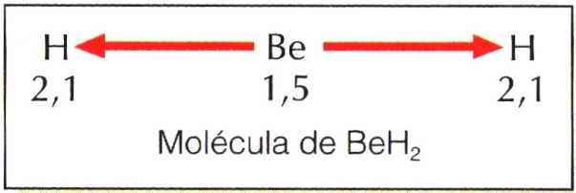
Moléculas Polares e Moléculas Apolares
Quando uma molécula tem ligações polares, ela será obrigatoriamente polar? Nem sempre. Dependerá da resultante do momento dipolar.
A polaridade de uma molécula depende da presença de ligações polares e da geometria.
Molécula polar
Molécula apolar
Molécula apolar

Slide 15
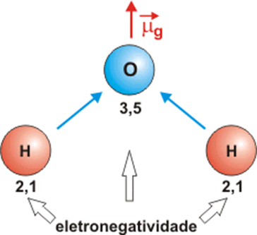
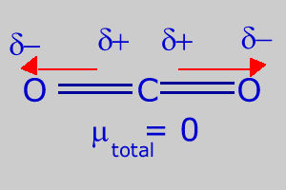
Moléculas Polares e Moléculas Apolares
MOLÉCULA DA ÁGUA E DO GÁS CARBÔNICO
(Efeito da Orientação Molecular)
Molécula polar Molécula apolar

Slide 16
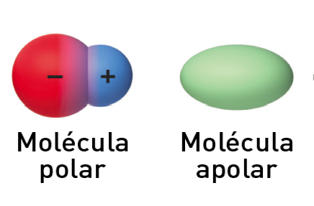
Moléculas Polares e Moléculas Apolares
DENSIDADE ELETRÔNICA DAS MOLÉCULAS

Slide 17
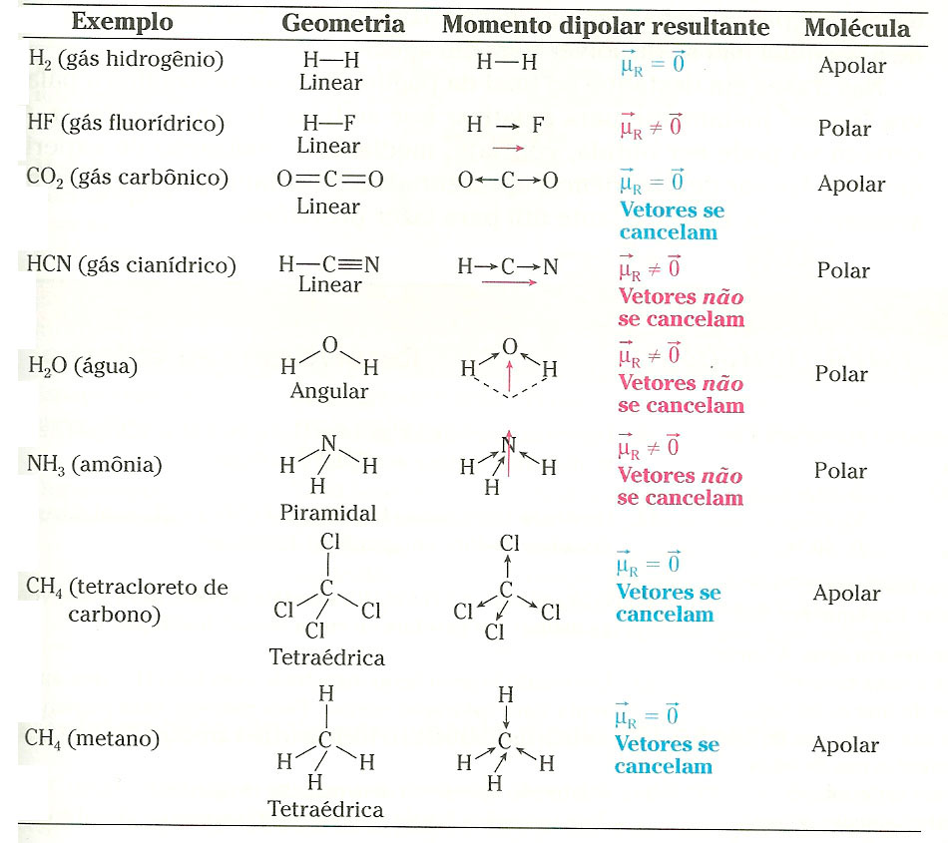
Moléculas Polares e Moléculas Apolares

Slide 18
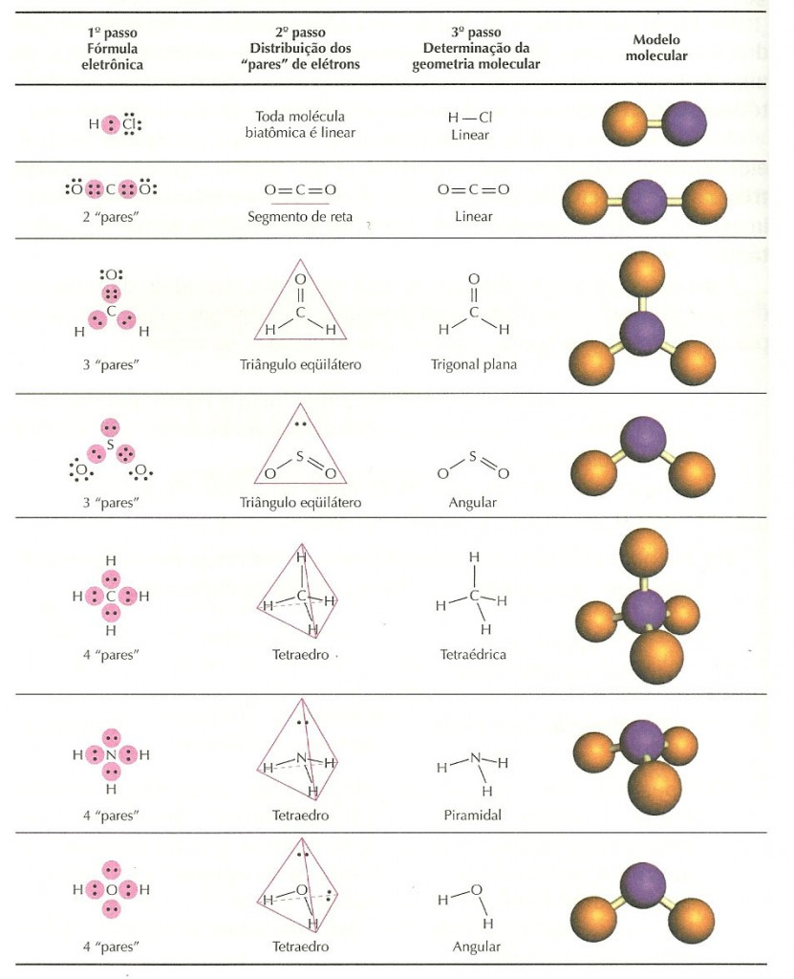
Outras Representações de Geometrias Moleculares

Slide 19
Exercícios

Slide 20
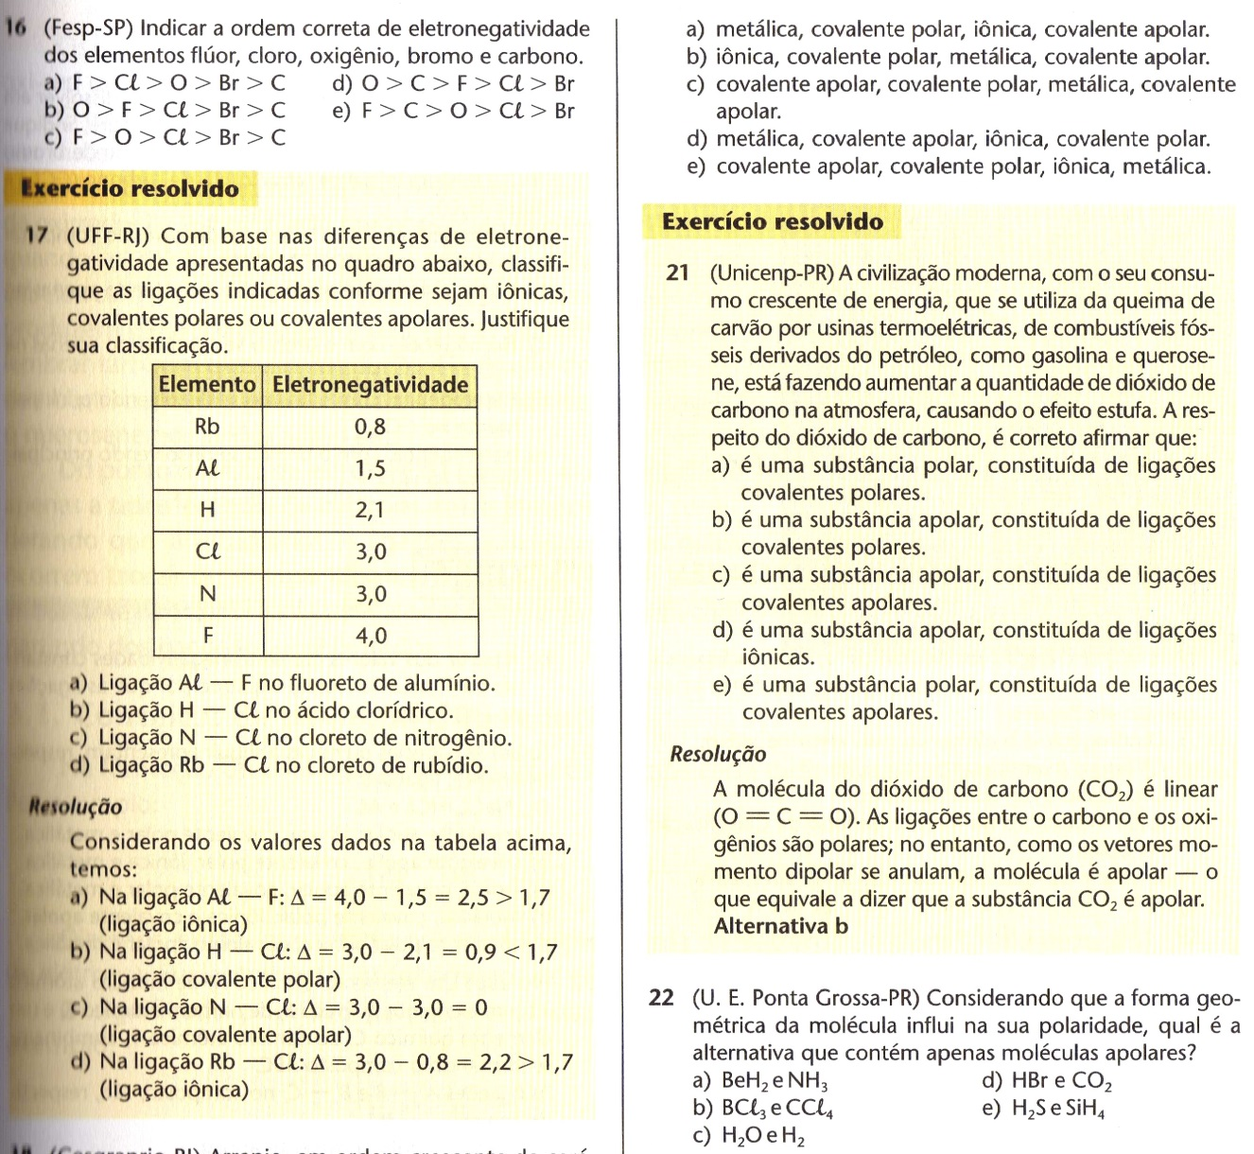
Exercícios

